Slide 1
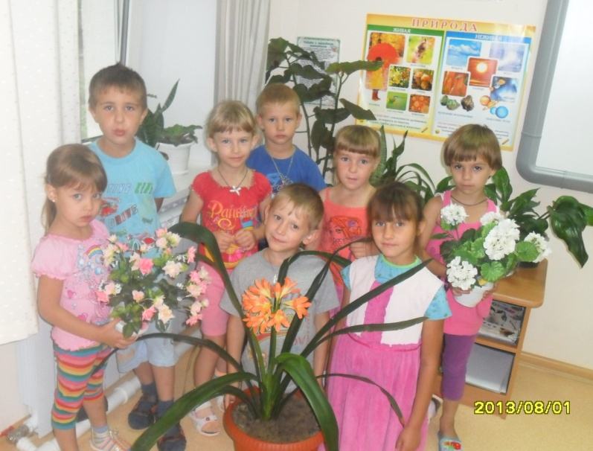
ГБОУ СОШ с.Воскресенка с/п д/с «Рябинка» м.р.Волжский
Проект старшая группа
Комнатные растения
Автор: Родина Е.В.

Slide 2
Цель: подбор, разведение, уход за комнатными растениями.
Задачи:
Составить план и проанализировать пути решения проблемы.
Отработать навыки по уходу за комнатными растениями.
Расширить знания о комнатных растениях.
Увидеть красоту и неповторимость каждого растения; бережно относится к «Зеленому другу».

Slide 3
Выбор проекта
Идея темы проекта возникла не сразу: ребята из нашей группы предлагали разные темы. Лиза Унчикова предложила поработать над темой «Комнатные растения» и после всеобщего обсуждения определили проблему и выбрали проект – «Комнатные растения».

Slide 4
Проблема: в нашей группе многие комнатные растения «болеют», а мы хотим , чтобы на подоконнике была зеленая волна.

Slide 5
Пути решения проблемы.
Чтобы озеленить нашу группу растениями , было предложено несколько вариантов. Вот некоторые из них:
Купить в магазине цветы;
Посадить цветы вместе с родителями;
Принести цветы из дома;
Принести землю и посадить в горшки цветы.

Slide 6
Составив план по озеленению группы:
Покупка одного цветка от- 200 рублей и выше;
Покупка среднего горшка от – 40 рублей и выше;
Мы решили , что это дорого и приняли решение: посадить цветы своими силами.

Slide 7
Работа экспертной группы.
Перед нами была поставлена задача: выявить, чем растения «болеют» и решить проблему – вылечить зеленого друга. Для этого была создана экспертная группа во главе с Васей Родиным и Унчиковой Лизой. Мы работали в подгруппах с микроскопом. Было очень интересно наблюдать, как «живет» зеленый листок и поставить диагноз: чем болеет растение. Хотя это было не просто, но мы с этой задачей справились.

Slide 8
Мы поставили «диагноз»
Так, у спатифиллюма, например, кончики листьев желтеют из-за прямого воздействия солнечных лучей. Было предложено поменять это место этому растению. У хойи на листочках образовались зеленые пятна из-за обильного полива. Это растение следует поливать реже и, конечно, отстоявшей водой. Мы заметили , что плющ окутан паутиной, поэтому листочки желтеют и опадают. Растение может погибнуть, ведь оно повреждено паутинным клещом. Срочно обработать зеленого питомца специальным средством. Мы сделали вывод, что несем ответственность за каждое растение в нашей группе, поэтому следует более наблюдательными, внимательными и , что очень важно, относиться по- доброму к зеленым друзьям.

Slide 9
Пересадка комнатных растений.
Сначала надо взять горшок, затем надо в него положить землю с песком. Надо откопать лунку и посадить туда цветок. Но прежде, чем посадить туда цветок, надо подрезать корни, если они большие. Затем нужно полить цветок.

Slide 10
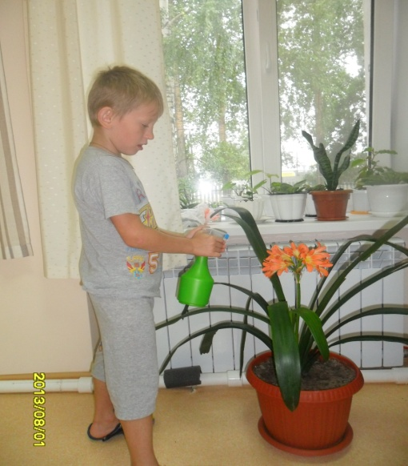
Чистота- залог здоровья!
Чтобы растение было здоровым, чтобы в группе был свежий воздух, мы делаем влажную уборку.
Чтобы не повредить листья растения, мы берем мягкую салфетку и губку. Их следует намочить водой, придерживая,
ладошкой протираем пыль.

Slide 11
Викторина по проекту.
Почему первые теплицы называли оранжереями?
Правда ли, что растения орхидеи используют для приготовления ванильного мороженого?
Назовите имя царицы всех цветов.
Как называется искусство составления букетов?
Какая страна называется родиной тюльпанов?
В какой сказке С.Я.Маршака в декабре зацвели цветы?
Какой чудесный цветок вырос у женщины в горшке в сказке Г.Х.Андерсена «Дюймовочка»?
Какие цветы выращивали на подоконнике Кай и Герда в сказке «Снежная королева»?
Какой цветок является символом России?
Какое растение называют символом солнца?
Какой цветок в переводе с латинского называют синий?

Slide 12
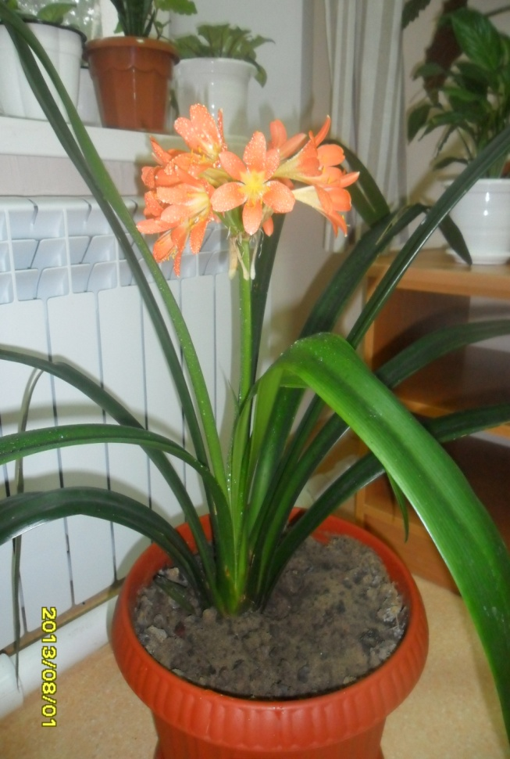
Ответы.
В переводе с латинского слово «Оранж» означает апельсин.
Да.
Роза.
Икебана.
Голландия.
Двенадцать месяцев.
Тюльпан.
Роза.
Ромашка.
Лотос.
Василек.

